Slide 2


Slide 3
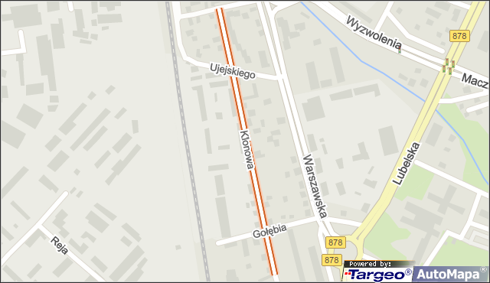
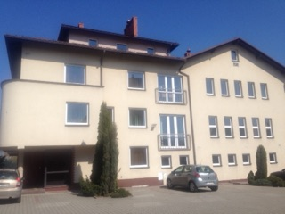
Lokalizacja…

Slide 4
Osoby prowadzące placówkę…
Zbigniew Hołówko
Sabina Hołówko-Rusin
Uniwersytet Rzeszowski, kierunek: pedagogika, specjalizacja: resocjalizacja
Uniwersytet Jagielloński, kierunek: poradnictwo i pomoc psychologiczna, ścieżka specjalizacyjna: psychologia twórczości
Wyższa Szkoła Humanistyczno - Przyrodnicza w Sandomierzu, kierunek: logopedia (studia podyplomowe)
liczne szkolenia, warsztaty, konferencje dotyczące zagadnień z zakresu pedagogiki, psychologii, psychopatologii i dziedzin pokrewnych oraz z zarządzania w oświacie
3-stopniowy kurs terapii behawioralnej „Stosowana Analiza Zachowania w pracy terapeutycznej z osobami z autyzmem” organizowany przez PSTB w Krakowie
Uniwersytet Rzeszowski, kierunek: neurologopedia (w trakcie)
Wyższa Szkoła Pedagogiczna w Rzeszowie
Wydział Matematyczno-Przyrodniczy, kierunek: fizyka
tytuł zawodowy: magister fizyki
Wyższa Szkoła Informatyki i Zarządzania w Rzeszowie, kierunek: informatyka i technologie informatyczne (studia podyplomowe)
Politechnika Rzeszowski, kierunek :organizacja i zarządzanie oświatą (studia podyplomowe)
26 lat na stanowisku dyrektora szkoły na różnych szczeblach edukacji
Uprawnienia Egzaminatora do egzaminowania osób ubiegających się o uprawnienia do kierowania pojazdami
w zakresie kategorii B,B1 prawa jazdy
liczne szkolenia, warsztaty, konferencje dotyczące zagadnień z zakresu dydaktyki

Slide 5
Organizacja szkoły…
Płatności
Wyżywienie
Opieka całoroczna (ferie, wakacje)
Zajęcia dodatkowe (diagnoza możliwości psychofizycznych ucznia)
Opieka „świetlicowa”
Pomoc psychologiczno-pedagogiczna (dostosowanie wymagań edukacyjnych do możliwości dziecka)
Nauka przez zabawę, doświadczenie i działanie
Nowatorskie metody dydaktyczne (metody projektowe, neurodydaktyka, podejście behawioralne)

Slide 6
Brak zadań domowych (nauka w szkole, prace projektowe-praktyczne)
Godziny otwarcia szkoły
Wysoki poziom nauczania (2 języki obce od klasy I, podstawa programowa)
Lekcje wychowania fizycznego
Wykwalifikowana kadra, stały kontakt z nauczycielami, wyznaczony czas konsultacji
Warsztaty dla rodziców
Mało liczne klasy
Nowe technologie wykorzystywane w procesie nauczania

Slide 7
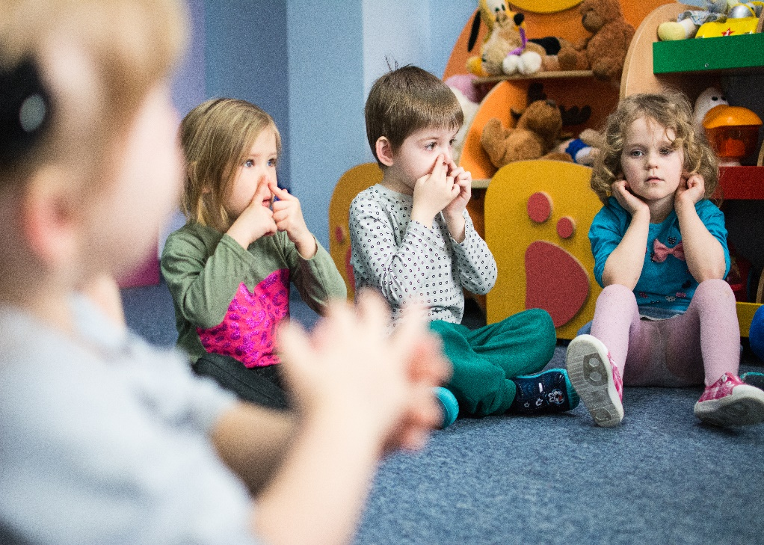
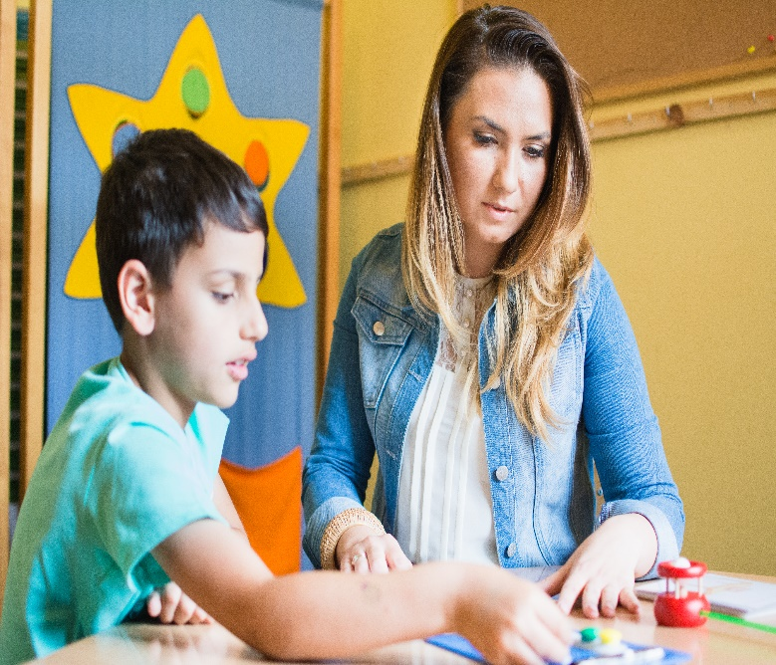
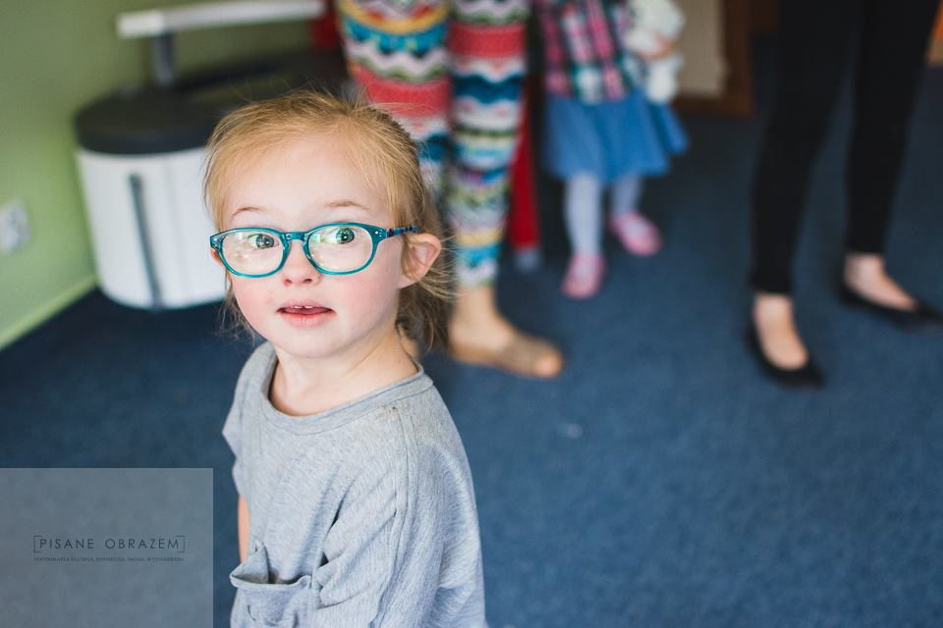
Integracja…Inny nie znaczy gorszy ☺
To już prawie 7 lat, kiedy Kraina Uśmiechu profesjonalnie łączy 2 światy-paradoksalnie tak sobie bliskie, świat niepełnosprawności i różnych dysfunkcji w zestawieniu ze zdolnościami i prawidłowym rozwojem…Widząc zainteresowanie rodziców można stwierdzić, iż coraz mniej boimy się odmienności i stajemy się bardziej otwarci na inność…

Slide 8

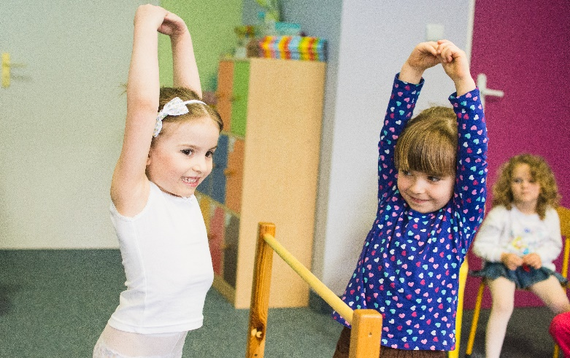

Kraina Uśmiechu…
Przedszkole Niepubliczne

